Slide 1
BAR, DAİRESEL VE STIFF DİYAGRAMLARI
11.HAFTA

Slide 2
Bar Diyagramı
Hem (1985)

Slide 3
Dairesel Diyagramlar
Hem (1985)

Slide 4
Çavuş Çayı havzasında dairesel diyagram uygulaması (Ali Baba Tuzlası ve dolayı, Sungurlu, Çorum)
Çelik and Yıldırım (2006)
Su H a y a t t ı r…

Slide 5
Seyfe Gölü ve çevresinde Yeraltı suyu kalitesi değişimi (Dairesel Diyagram)
Çelik et al. (2008)
Su H a y a t t ı r…

Slide 6
Stiff Diyagramı
Hem (1985)

Slide 7
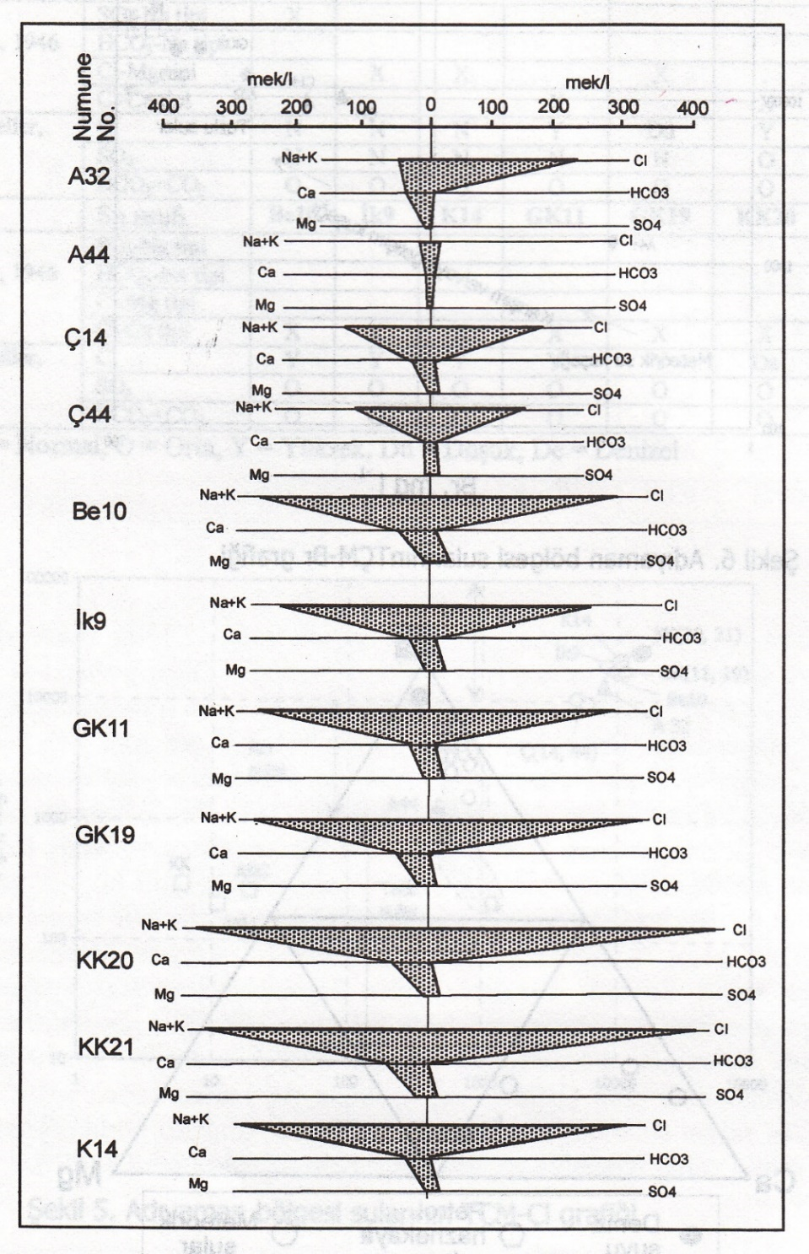
Stiff Diyagramı (Adıyaman petrol sahası örnekleri)
Çelik (2001)

Slide 8
Stiff Diyagramı (Hatay, Dörtyol Yeraltı (a) ve yüzey suyu (b) örnekleri)
Brehme et al. (2010)

